Slide 1

玩转
String
郭兴楠
南京新街口中心

Slide 2
String 是什么
为何讲String
String
何时使用
如何使用

Slide 3
String 是什么
字符串

Slide 4
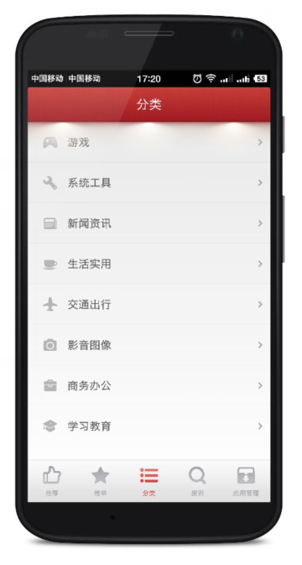
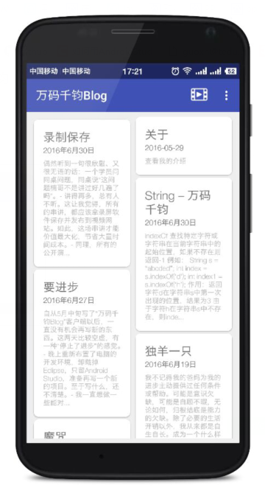
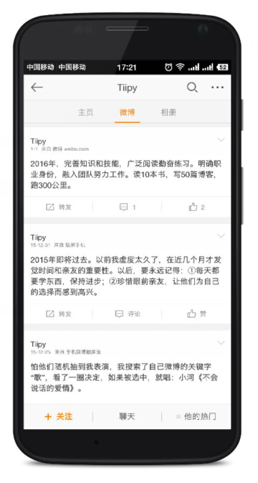

Slide 8
String 是什么
为何讲String
String
何时使用
如何使用

Slide 9
太基础了
太重要了
为何讲String
太有趣了
不讲不快

Slide 10
画界面布局
选择设计架构
联网向服务端发请求
展示
数据
解析数据
依赖各种框架
封装数个工具类

Slide 11
String 是什么
为何讲String
String
何时使用
如何使用

Slide 12
截取部分
判断首尾
如何使用
得到长度
是否包含

Slide 13
截取一部分
判断首尾
如何使用
得到长度
是否包含某内容

Slide 14
subString(int index)
截取一部分
subString(int start, int end)

Slide 15
subString(int index)
截取一部分
subString(int start, int end)

Slide 16
郭兴楠

